Slide 1


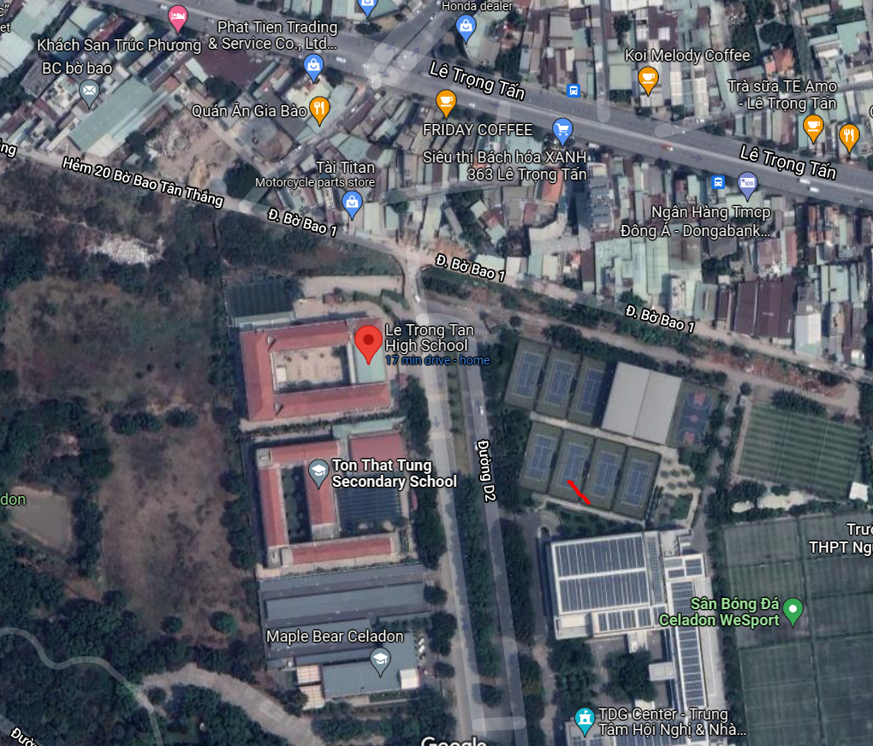
BANNER
Trang chủ
Giới thiệu
Liên hệ
Môn học
Liên hệ
Tìm kiếm
IMG
Danh mục
Tin tức
Tiêu điểm
Ngày 1/12/2021
Giới thiệu
Ngày 1/12/2021
Học tập
Ngày 1/12/2021
Tin tức
Ngày 1/12/2021
Kế hoạch công tác
Ngày 1/12/2021
Giáo viên
Ngày 1/12/2021
Thông báo
Ngày 1/12/2021
Thời khóa biểu
Học sinh
Sự kiện
Tuyển sinh
Khuôn viên xanh
Góc CLB
Quyết định Bộ GD&DT
Cải cách hành chính
ĐIỆN THOẠI: 02822537511
EMAIL: c3letrongtan@hcm.edu.vn
SỐ 5 - ĐƯỜNG D2 - PHƯỜNG SƠN KỲ - QUẬN TÂN PHÚ - TP HỒ CHÍ MINH

Slide 2
Trang chủ
Giới thiệu
Liên hệ
Môn học
Liên hệ
IMG
Danh mục
Tin tức
Tiêu điểm
Ngày 1/12/2021
Giới thiệu
Ngày 1/12/2021
Học tập
Ngày 1/12/2021
Tin tức
Ngày 1/12/2021
Kế hoạch công tác
Ngày 1/12/2021
Giáo viên
Ngày 1/12/2021
Thông báo
Ngày 1/12/2021
Thời khóa biểu
Học sinh
Sự kiện
Tuyển sinh
Khuôn viên xanh
Góc CLB
Quyết định Bộ GD&DT
Cải cách hành chính
ĐIỆN THOẠI: 02822537511
EMAIL: c3letrongtan@hcm.edu.vn
SỐ 5 - ĐƯỜNG D2 - PHƯỜNG SƠN KỲ - QUẬN TÂN PHÚ - TP HỒ CHÍ MINH

Slide 3

LOGO
BANNER
Trang chủ
Giới thiệu
Liên hệ
Môn học
Liên hệ
Tìm kiếm
Lịch sử Thành lập
Tầm nhìn, sứ mệnh
Sơ đồ tổ chức
Lịch sử thành lập
Trường THPT Lê Trọng Tấn được thành lập ngày 20 tháng 6 năm 2017 theo quyết định số 3195/QĐ-UBND của UBND Thành phố Hồ Chí Minh. Tọa lạc tại Số 5- Đường D2, Phường Sơn Kỳ, Quận Tân Phú, Thành phố Hồ Chí Minh là địa bàn dân cư tập trung của quận Tân Phú.
Trường được xây dựng trên diện tích rộng với quy mô dự kiến dành cho 45 lớp, khoảng hơn 2000 học sinh, với đầy đủ các phòng chức năng phục vụ công tác dạy và học. Là khu vực trung tâm của phường Sơn Kỳ nơi tập trung các khu dân cư, trường THCS, trường Tiểu học, các khu vui chơi giải trí, trung tâm mua sắm EAON, gần các trục đường giao thông chính như đường Lê Trọng Tấn, Trường Chinh, Quốc lộ 1A. Với những điều kiện thuận lợi nêu trên trường THPT Lê Trọng Tấn sẽ là nơi lựa chọn tốt cho phụ huynh và học sinh.
Trường được mang tên vị Đại tướng Lê Trọng Tấn - Đại tướng Quân đội Nhân Dân Việt Nam, đó cũng là niềm tự hào của tập thể Cán bộ, Giáo viên, Công nhân viên, Học sinh nhà trường.Là ngôi trường mới với cơ sở vật chất được đầu tư đầy đủ, đội ngũ Giáo viên nhiệt tình, đoàn kết, năng động sáng tạo, có kinh nghiệm, có sức trẻ và nhiệt huyết, sẽ là nguồn động lực lớn để phụ huynh học sinh và các em tin tưởng vào chất lượng giáo dục của nhà trường. Cùng với sự quan tâm của Thành phố, sự lãnh đạo sáng suốt của Ban giám hiệu tin tưởng rằng trường THPT Lê Trọng Tấn sẽ là nơi chắp cánh ước mơ cho những thế hệ học sinh trong tương lai.
ĐIỆN THOẠI: 02822537511
EMAIL: c3letrongtan@hcm.edu.vn
SỐ 5 - ĐƯỜNG D2 - PHƯỜNG SƠN KỲ - QUẬN TÂN PHÚ - TP HỒ CHÍ MINH

Slide 4
LOGO
BANNER
Trang chủ
Giới thiệu
Liên hệ
Môn học
Liên hệ
Tìm kiếm
Lịch sử Thành lập
Tầm nhìn, sứ mệnh
Tầm nhìn, sứ mệnh
Sơ đồ tổ chức
ĐIỆN THOẠI: 02822537511
EMAIL: c3letrongtan@hcm.edu.vn
SỐ 5 - ĐƯỜNG D2 - PHƯỜNG SƠN KỲ - QUẬN TÂN PHÚ - TP HỒ CHÍ MINH

Slide 5
LOGO
BANNER
Trang chủ
Giới thiệu
Tin tức
Môn học
Phản hồi
Tìm kiếm
Lịch sử Thành lập
Sơ đồ, tổ chức
Tầm nhìn, sứ mệnh
Sơ đồ, tổ chức
Sơ đồ
Trường có cơ sở vật chất khang trang, sạch sẽ, thoáng mát với 37 phòng học. Bên cạnh đó nhà trường còn có 6 phòng thực hành thí nghiệm (gồm 2 phòng thí nghiệm Hóa, 2 phòng thí nghiệm Sinh, 2 phòng thực hành thí nghiệm Lý), 2 phòng thực hành tin học và 2 phòng Lab dành riêng cho bộ môn Anh Văn. Tổng số máy chiếu nhà trường hiện đã trang bị cho các phòng học là 31 máy chiếu, kèm hệ thống loa phát tới riêng từng lớp học phục vụ tốt nhất cho hoạt động học tập của học sinh.
Tổ chức
Năm học 2020 - 2021 trường THPT Lê Trọng Tấn gồm 15 lớp khối 10, 14 lớp khối 11, 15 lớp khối 12. Ban Hiệu gồm 01 Hiệu trưởng và 02 Phó Hiệu trưởng . Đội ngũ cán bộ, giáo vên nhân viên được biên chế theo 12 tổ bao gồm Tổ Toán; Tổ Vật lý; Tổ Hóa học ; Tổ Sinh học ; Tổ Ngữ Văn; Tổ Lịch Sử ; Tổ GDCD; Tổ Ngoại ngữ ; Tổ Thể dục-QP; Tổ Tin học - KTCN; Tổ Địa lý-Tâm lý học đường, Tổ Hành chính- Văn phòng.
ĐIỆN THOẠI: 02822537511
EMAIL: c3letrongtan@hcm.edu.vn
SỐ 5 - ĐƯỜNG D2 - PHƯỜNG SƠN KỲ - QUẬN TÂN PHÚ - TP HỒ CHÍ MINH

Slide 6
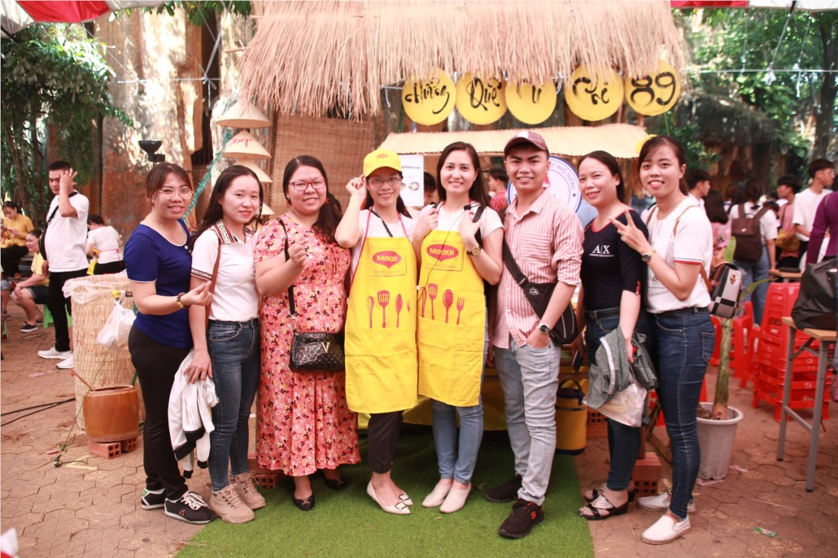
LOGO
BANNER
Trang chủ
Giới thiệu
Tin tức
Môn học
Phản hồi
Tìm kiếm
Phong trào
Phong trào
Hoạt động ngoại khóa
Ngày hội ẩm thực chào mừng 20/11
Ngày hội ẩm thực chào mừng 20/11
Ngày hội ẩm thực chào mừng 20/11
17/11/2019
17/11/2019
17/11/2019
Ngày hội ẩm thực chào mừng 20/11
Ngày hội ẩm thực chào mừng 20/11
Ngày hội ẩm thực chào mừng 20/11
17/11/2019
17/11/2019
17/11/2019
Ngày hội ẩm thực chào mừng 20/11
Ngày hội ẩm thực chào mừng 20/11
Ngày hội ẩm thực chào mừng 20/11
17/11/2019
17/11/2019
17/11/2019
ĐIỆN THOẠI: 02822537511
EMAIL: c3letrongtan@hcm.edu.vn
SỐ 5 - ĐƯỜNG D2 - PHƯỜNG SƠN KỲ - QUẬN TÂN PHÚ - TP HỒ CHÍ MINH

Slide 7
LOGO
BANNER
Trang chủ
Giới thiệu
Tin tức
Môn học
Phản hồi
Tìm kiếm
Phong trào
Hoạt động ngoại khóa
Hoạt động ngoại khóa
ĐIỆN THOẠI: 02822537511
EMAIL: c3letrongtan@hcm.edu.vn
SỐ 5 - ĐƯỜNG D2 - PHƯỜNG SƠN KỲ - QUẬN TÂN PHÚ - TP HỒ CHÍ MINH

Slide 8
LOGO
BANNER
Trang chủ
Giới thiệu
Tin tức
Môn học
Phản hồi
Tìm kiếm
Toán
Toán
Vật lý
Hóa học
Sinh học
Ngữ văn
Lịch sử
Địa lý
GDCD
Anh văn
Tin học
Thể dục
Công nghệ
QP-AN
ĐIỆN THOẠI: 02822537511
EMAIL: c3letrongtan@hcm.edu.vn
SỐ 5 - ĐƯỜNG D2 - PHƯỜNG SƠN KỲ - QUẬN TÂN PHÚ - TP HỒ CHÍ MINH

Slide 9
LOGO
BANNER
Trang chủ
Giới thiệu
Tin tức
Môn học
Phản hồi
Tìm kiếm
Phản hồi
Họ và tên:
Số điện thoại:
Nội dung:
Gửi
ĐIỆN THOẠI: 02822537511
EMAIL: c3letrongtan@hcm.edu.vn
SỐ 5 - ĐƯỜNG D2 - PHƯỜNG SƠN KỲ - QUẬN TÂN PHÚ - TP HỒ CHÍ MINH

